Slide 1

MANUALE UTENTE SI-FESR PRESENTAZIONE PROPOSTE PROGETTUALI AVVISO 1/2026 Sostegno alla realizzazione di nuove infrastrutture private di prova e sperimentazione sul territorio trentino
Versione 1_Aprile 2026

Slide 2
ACCESSO AL PORTALE E INFORMAZIONI GENERALI
<a href="https://storyset.com/user">User illustrations by Storyset</a>

Slide 3
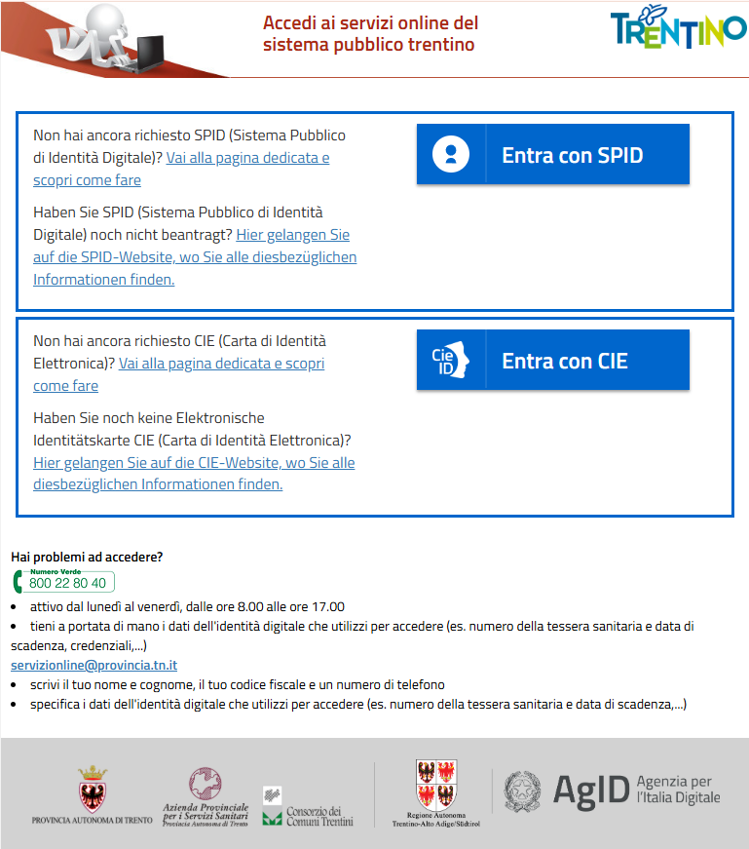
Accesso al portale
Il portale SI-FESR si raggiunge tramite browser web al seguente indirizzo url: https:\\sifesr.provincia.tn.it\
Al sistema si accede tramite SPID o tramite CIE

Slide 4
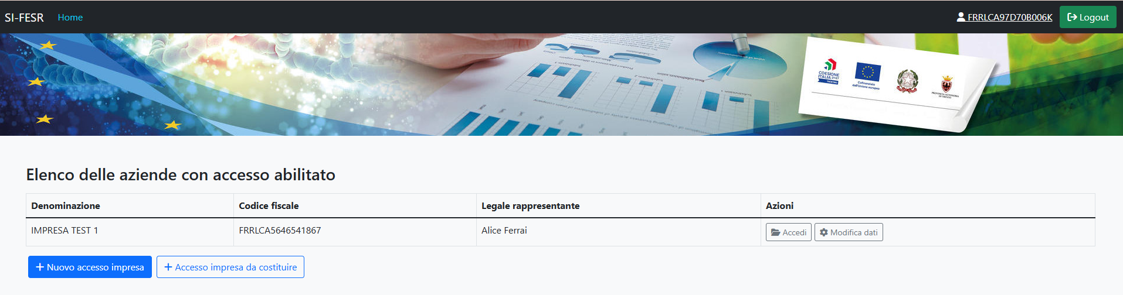
Homepage
Questa prima sezione contiene le informazioni generali dell'attività e dei referenti.
Codice fiscale dell’utente che ha effettuato l’accesso
Pulsante HOME per tornare alla pagina iniziale
Selezionare impresa desiderata già presente nella banca dati
Modificare dati anagrafici dell’impresa selezionata
Registrare una nuova impresa

Slide 5
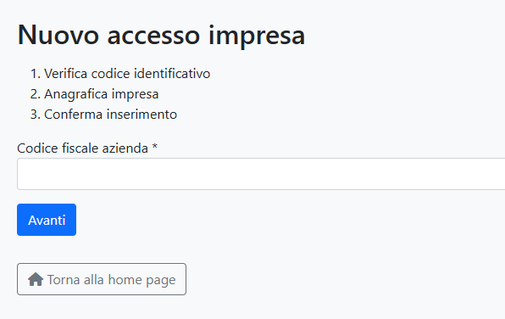
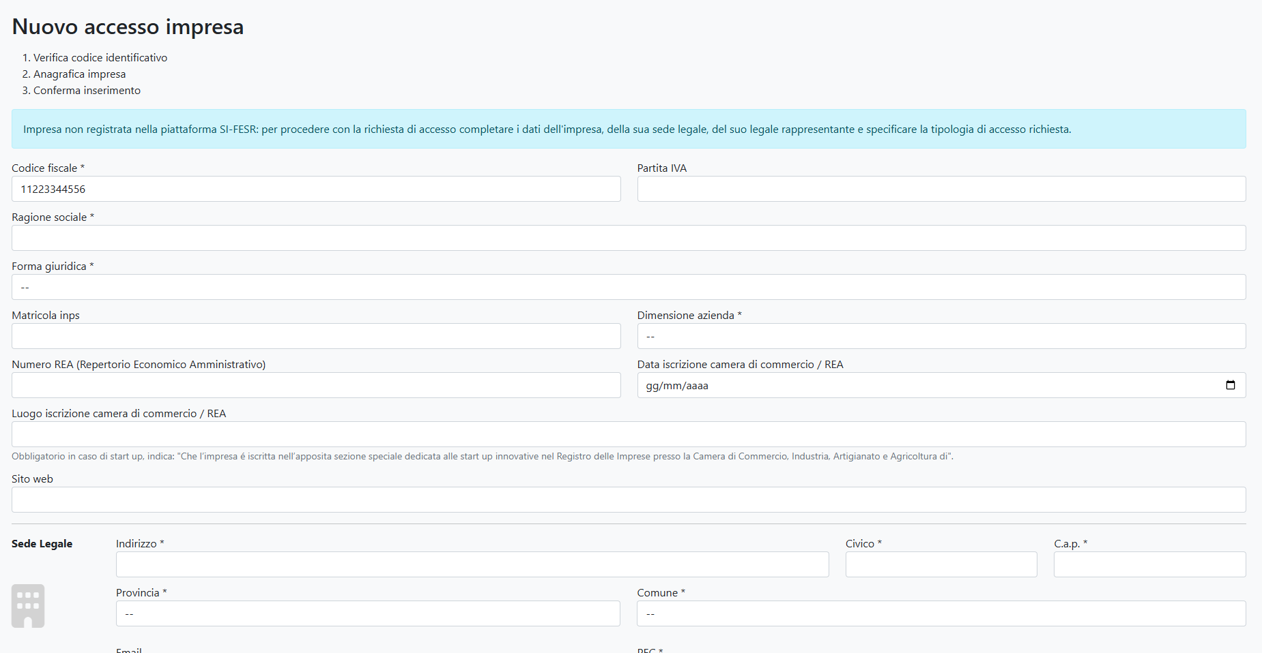
Registrare una nuova impresa
Al primo accesso al sistema è necessario inserire i dati dell’impresa che si vuole registrare, quindi, nella HOMEPAGE, cliccare il tasto NUOVO ACCESSO IMPRESA:
inserire il codice fiscale dell’impresa e cliccare AVANTI;
inserire tutti i dati richiesti e confermare.

Slide 6
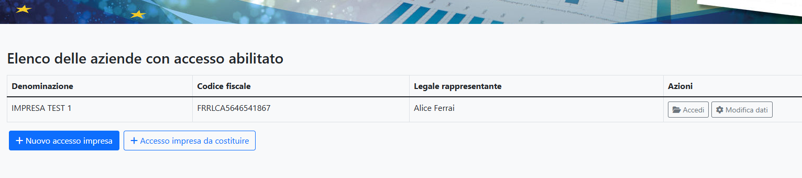
Modificare i dati dell’impresa
Dall’elenco delle aziende selezionare MODIFICA DATI per modificare i dati anagrafici dell’azienda selezionata
Tutti i dati sono modificabili, tranne il codice fiscale dell’azienda.

Slide 7
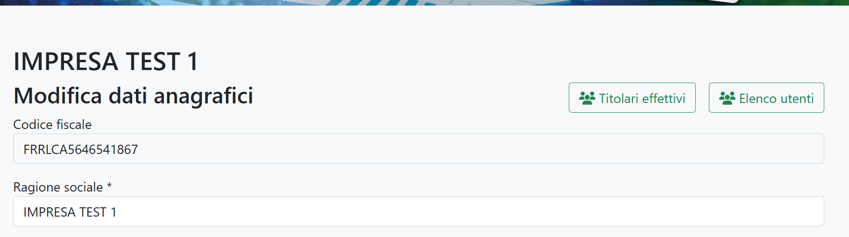
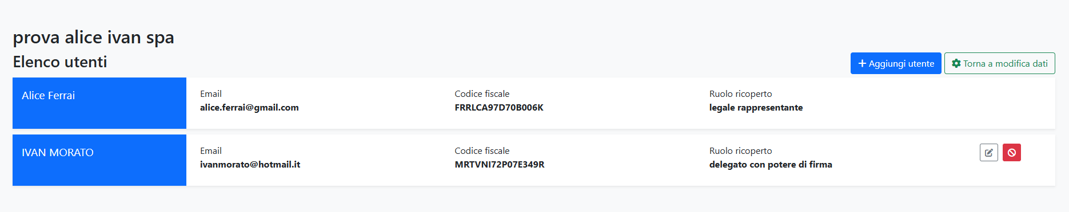
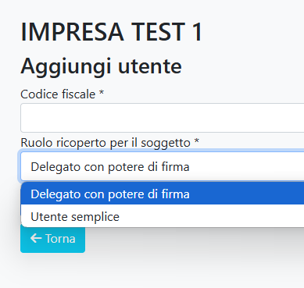
Aggiungere o modificare utenti
Nell’anagrafica dell’azienda, raggiungibile da MODIFICA DATI, cliccare il tasto ELENCO UTENTI.
Cliccare per aggiungere nuovo utente e assegnare il ruolo al nuovo soggetto
Cliccare per modificare utente esistente

Slide 8
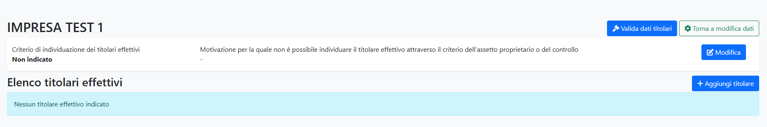
Aggiungere i titolari effettivi 1/3
Nell’anagrafica dell’azienda, raggiungibile da MODIFICA DATI, cliccare il tasto TITOLARI EFFETTIVI.
Cliccare MODIFICA per selezionare il criterio attraverso il quale si è individuato il titolare effettivo. SALVARE.
Cliccare per aggiungere un titolare effettivo e compilare tutti i dati richiesti

Slide 9
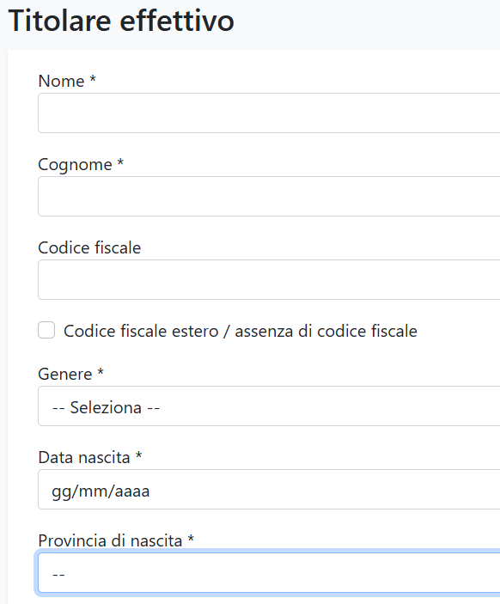
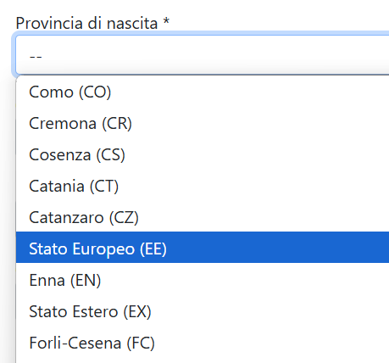
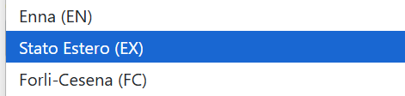
Aggiungere i titolari effettivi 2/3
Compilare tutti i dati relativi al titolare effettivo.
Selezionare se il titolare effettivo è in possesso di un codice fiscale estero o se è privo di codice fiscale
Nel caso in cui il titolare effettivo non sia nato in Italia selezionare dal menù a tendina STATO EUROPEO (EE) o STATO ESTERO (EX)
È possibile fare lo stesso nel caso in cui il titolare effettivo non sia residente in Italia

Slide 10
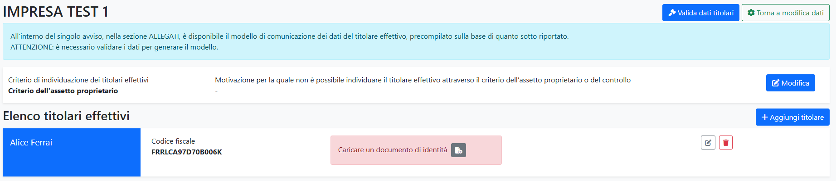
Aggiungere i titolari effettivi 3/3
Caricare il documento di identità e codice fiscale del titolare effettivo (in un unico PDF preferibilmente con impaginazione verticale)
Per modificare o eliminare un titolare effettivo
Una volta compilati tutti i dati e inserito il documento di identità è necessario VALIDARE i dati dei titolari effettivi attraverso il relativo tasto

Slide 11
CREARE UN PROGETTO
<a href="https://storyset.com/work">Work illustrations by Storyset</a>

Slide 12
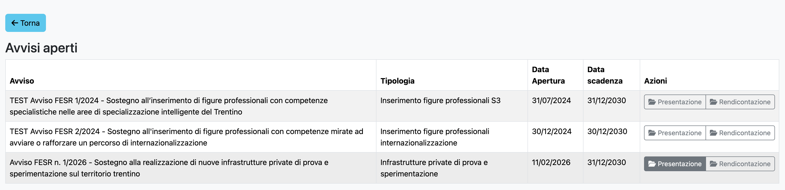
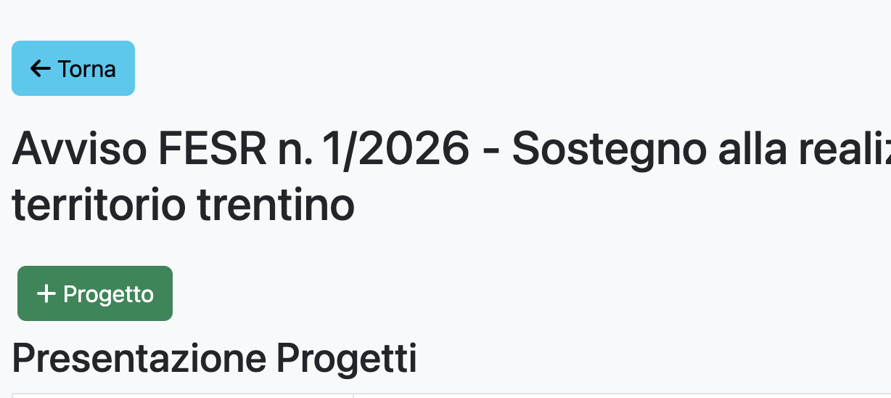
Creare un progetto
Dalla Homepage, accanto alla denominazione dell’impresa, selezionare ACCEDI per visualizzare la sezione AVVISI APERTI dove scegliere l’avviso di interesse
1. Cliccare il tasto PRESENTAZIONE accanto all’avviso di interesse
2. Cliccare per creare un nuovo progetto
IMPORTANTE: ogni impresa può presentare UNA SOLA PROPOSTA PROGETTUALE (si veda Avviso)

Slide 13
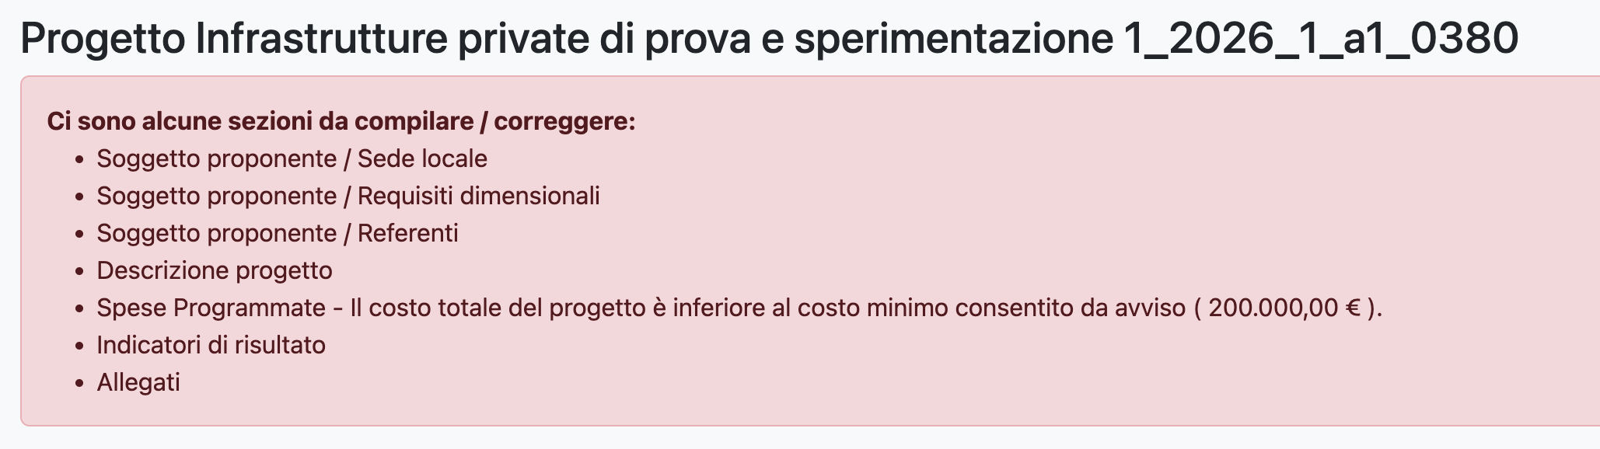
Funzionalità della piattaforma
La funzionalità TORNA permette di tornare alla videata precedente.
La funzionalità MODIFICA permette di accedere all’inserimento e/o modifica della informazioni inserite.
Selezionare dalla lista a tendina il valore per i campi Regime di aiuto, Settore, Sezione e codice Ateco.
Il progetto si compone di diverse sezioni:
INFORMAZIONI GENERALI
DATI SOGGETTO PROPONENTE/REFERENTI
Dati anagrafici dell’azienda (sede legale e unità operativa)
Requisiti dimensionali
Nominativi dei referenti di progetto
DESCRIZIONE PROGETTO (DATI GENERALI RELATIVI ALL’INIZIATIVA)
SPESE PROGRAMMATE
INDICATORI DI RISULTATO
ALLEGATI
Ogni sezione può essere modificata prima della chiusura del progetto.
Il pulsante TORNA ALL’AVVISO permette di tornare alla pagina iniziale dell’avviso di riferimento.
In alto, evidenziate in rosso, sono riportate le sezioni incomplete o contenenti errori di compilazione.

Slide 14
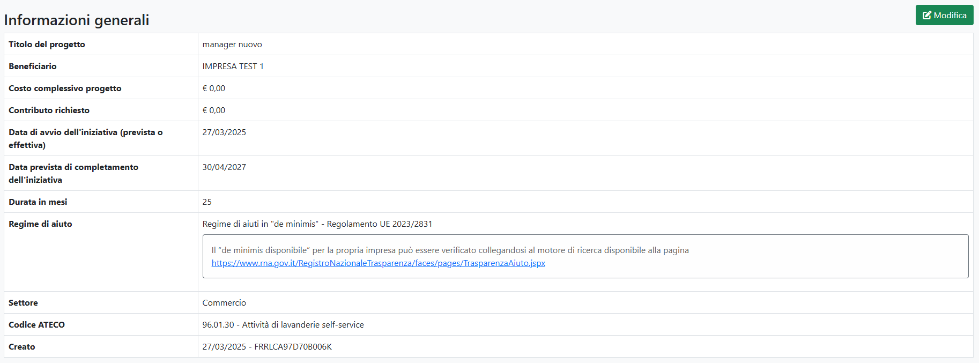
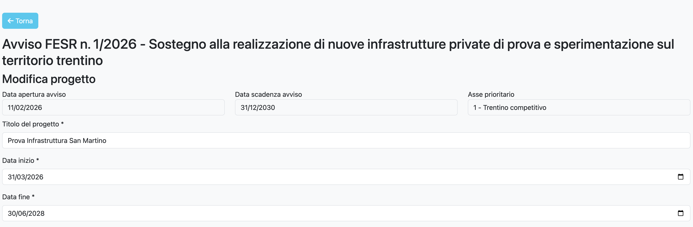
Informazioni generali
In questa sezione viene riportata una sintesi delle informazioni che si stanno completando per il progetto. Per modificare alcuni dati accedere con la funzionalità MODIFICA

Slide 15
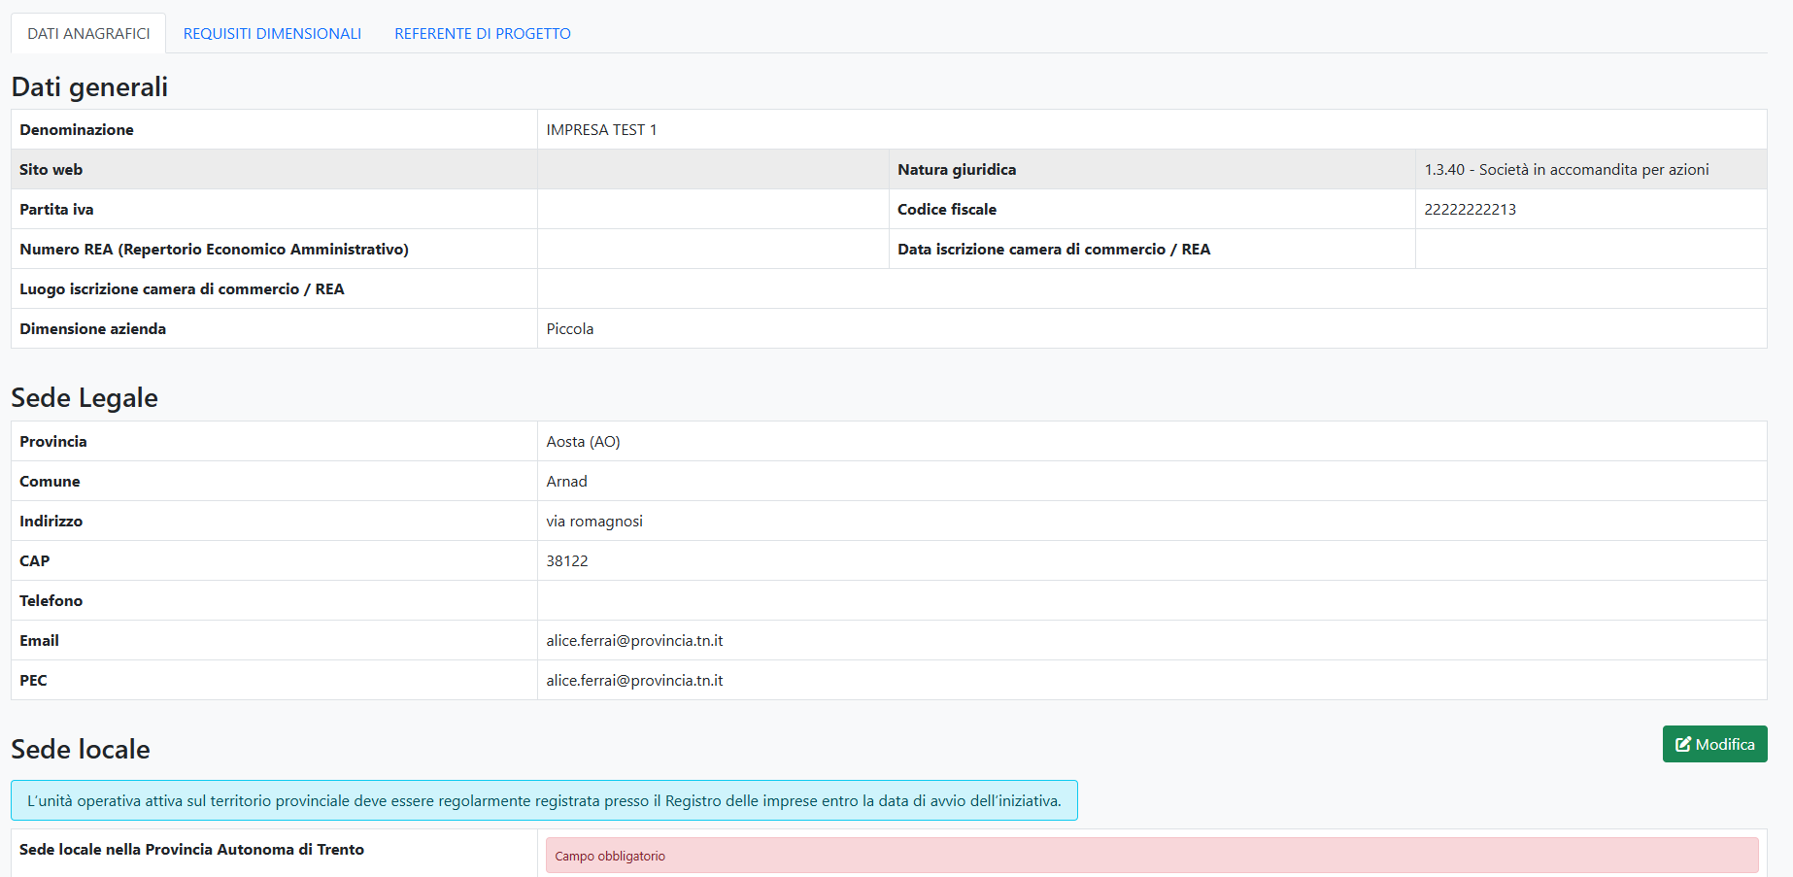
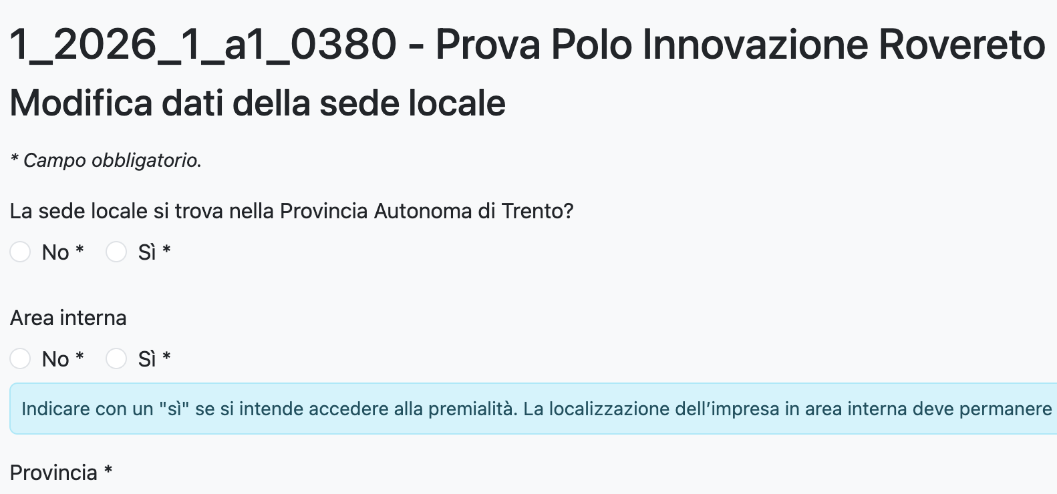
Dati anagrafici DATI SOGGETTO PROPONENTE
Accedere alla sezione con il tasto MODIFICA.
Indicare sempre se la sede locale (unità operativa) si trova in Provincia di Trento attraverso il tasto MODIFICA.
Indicare la scelta o meno della premialità AREA INTERNA – verificare in avviso i comuni rientranti

Slide 16
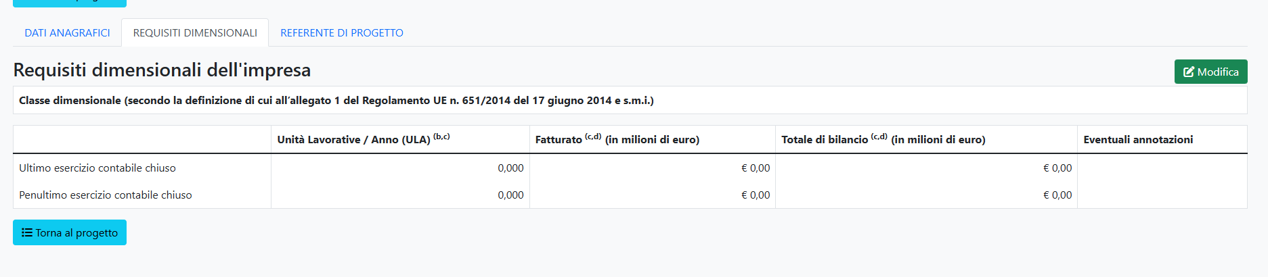
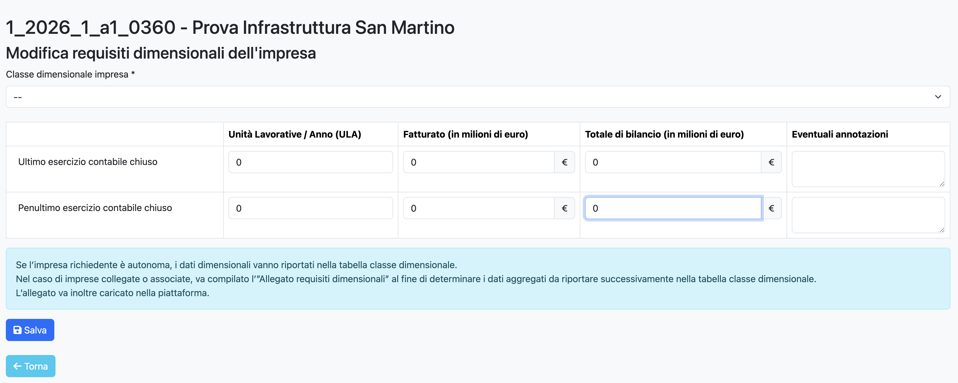
Requisiti dimensionali DATI SOGGETTO PROPONENTE
Selezionare REQUISITI DIMENSIONALI per visualizzare i dati da inserire.
Compilare la tabella dei requisiti dimensionali d’impresa attraverso il tasto MODIFICA.
Seguire le istruzioni riportate nella schermata e SALVARE

Slide 17
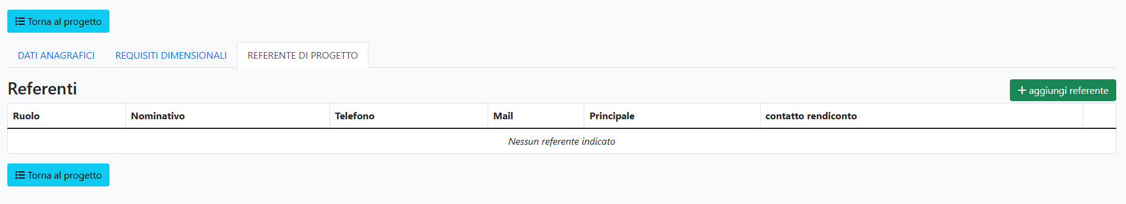
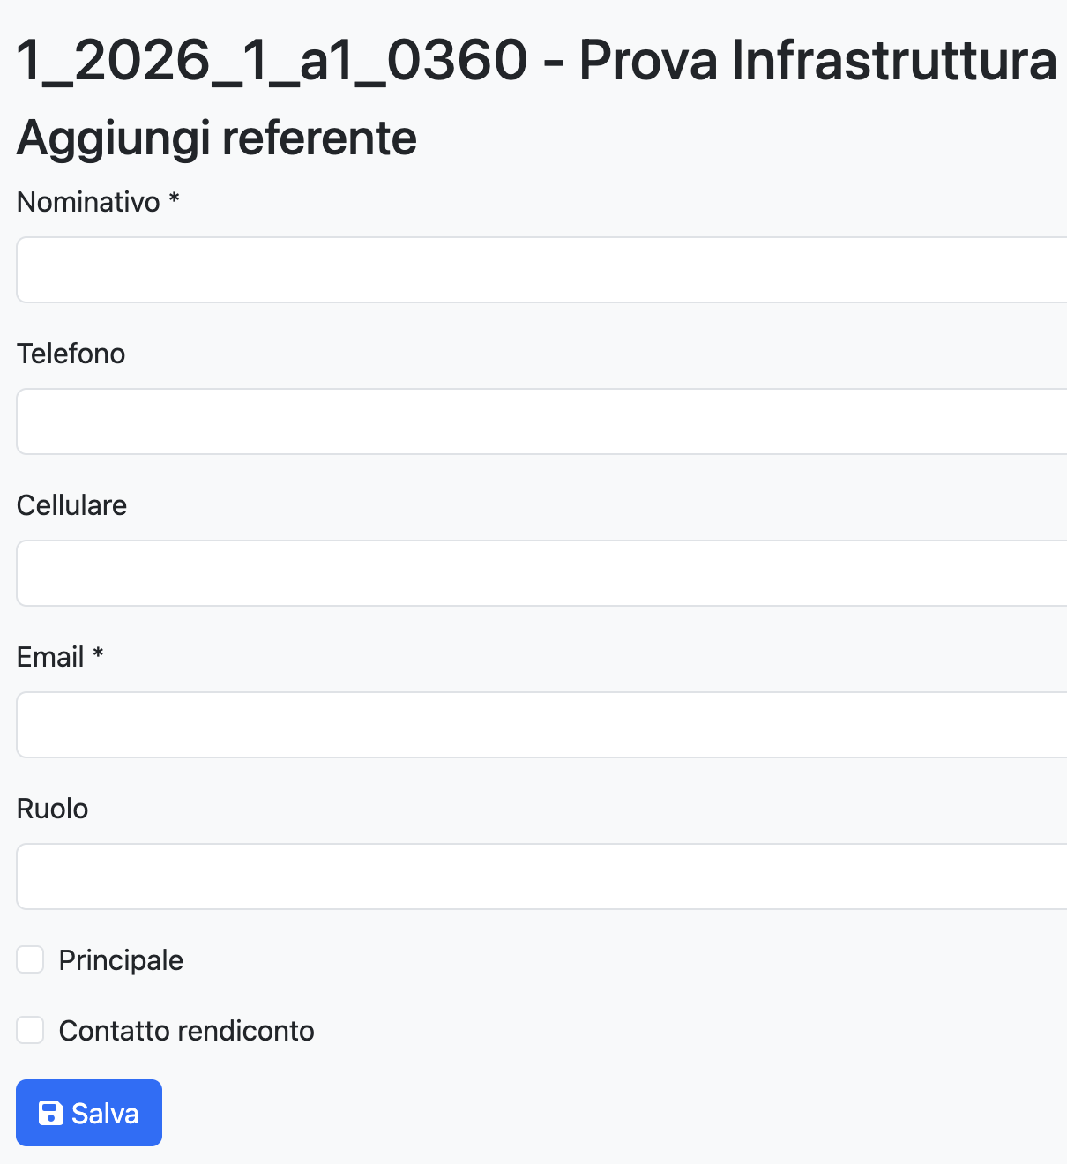
Referente di progetto DATI SOGGETTO PROPONENTE
Selezionare REFERENTE DI PROGETTO per visualizzare i dati da inserire. Poi selezionare AGGIUNGI REFERENTE.
Completare i dati richiesti e assegnare il ruolo al referente (principale e/o contatto rendiconto). SALVARE.

Slide 18
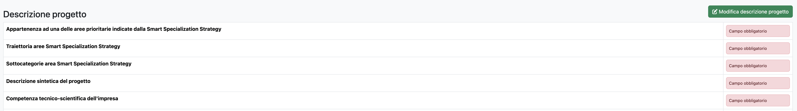
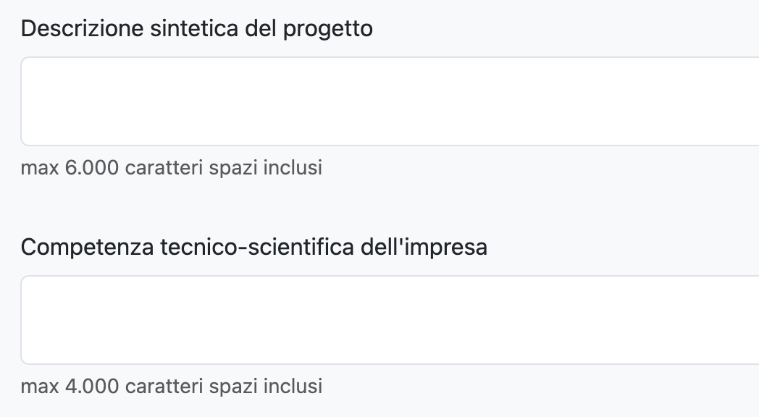
Descrizione del progetto
Completare la sezione come richiesto dall’Avviso selezionando la funzionalità MODIFICA DESCRIZIONE PROGETTO.
IMPORTANTE: in ogni campo descrittivo è indicato il numero massimo di caratteri e una guida sul contenuto da inserire.
Devono emergere in maniera chiara e dettagliata tutti gli elementi utili all’attribuzione dei punteggi per la valutazione secondi i criteri dell’Avviso.

Slide 19
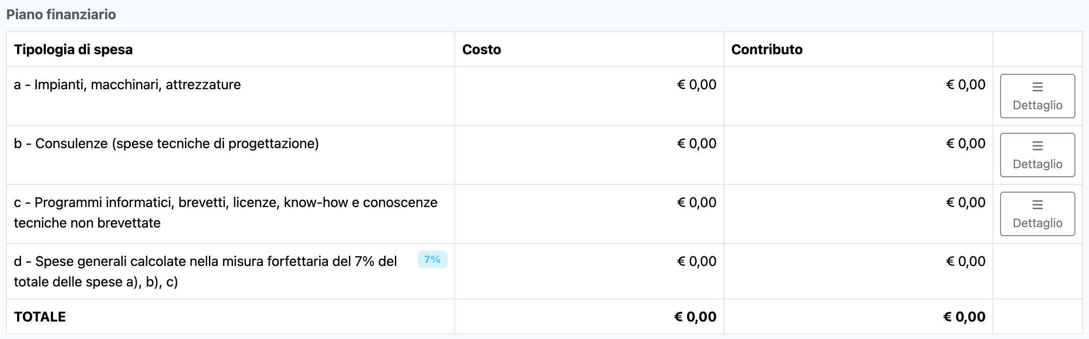
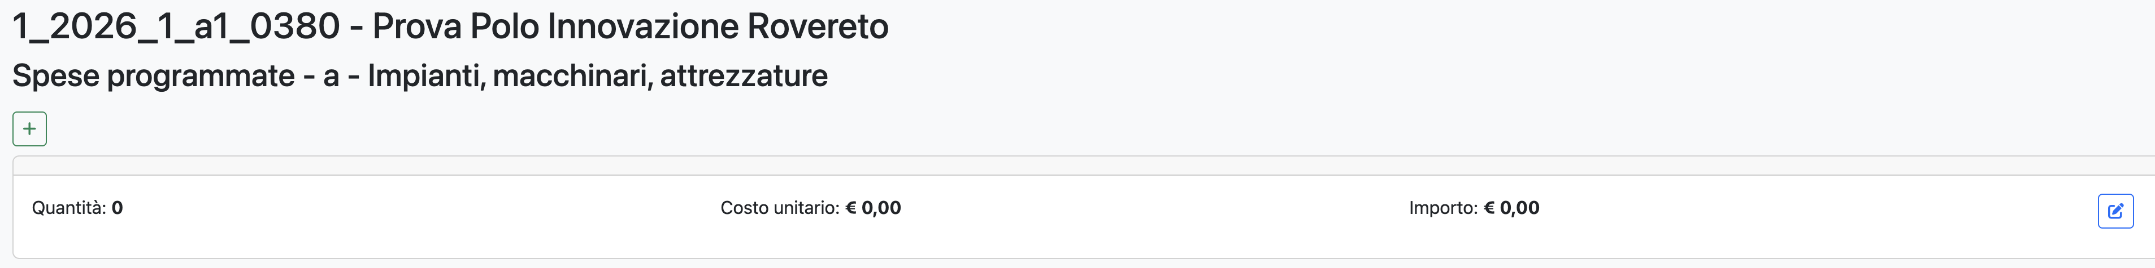
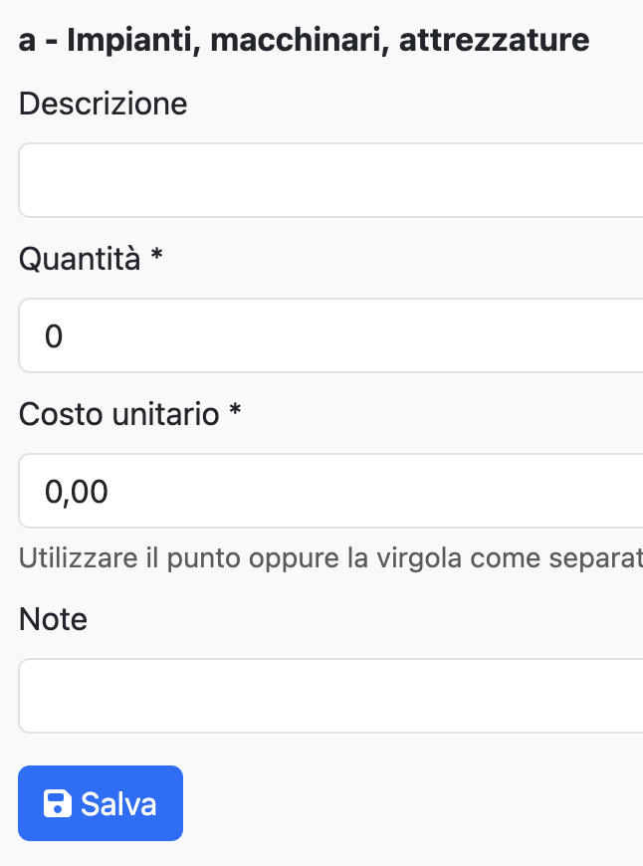
Spese programmate
Per inserire una spesa cliccare sul tasto DETTAGLIO relativo alla tipologia di spesa desiderata.
Selezionare per aggiungere una spesa
Nella schermata andranno compilati i seguenti CAMPI:
DESCRIZIONE: indicare il singolo bene/servizio oggetto dell’acquisto
QUANTITÀ: indicare il numero di unità del bene/servizio
COSTO UNITARIO: indicare il costo (al netto dell’iva che non è costo ammissibile) di una unità di bene/servizio:
Eventuali note.
IMPORTANTE: occorre tener presente gli importi di spesa minimi richiesti dall’Avviso.

Slide 20
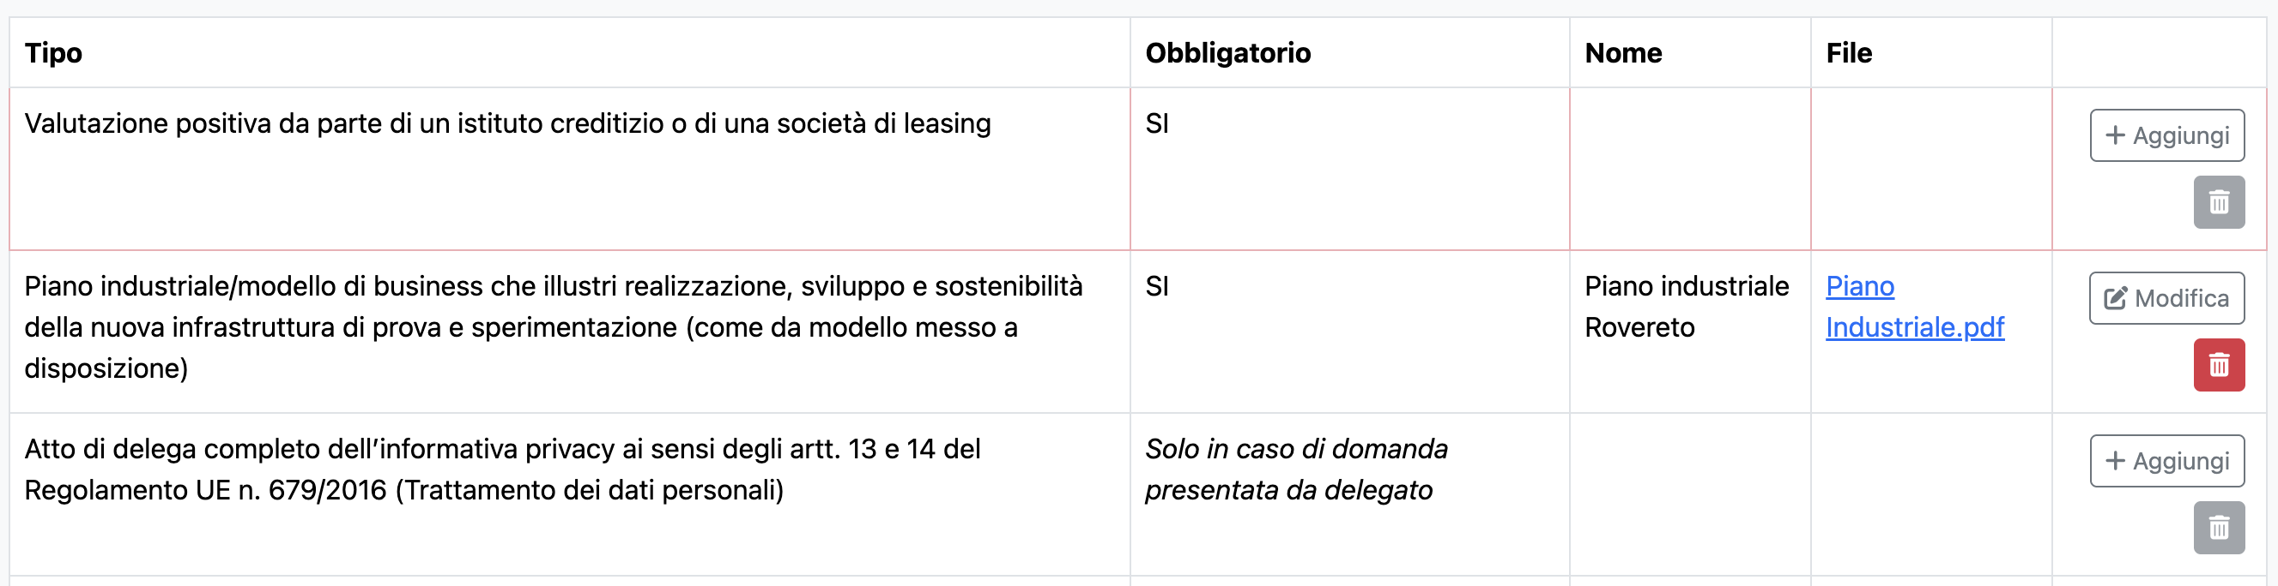
Allegati
La sezione è dedicata al caricamento degli allegati richiesti dall’Avviso. Gli allegati bordati di ROSSO (con l’indicazione SI nel campo dedicato) sono obbligatori. In mancanza di questi, non sarà possibile procedere con la sottoscrizione della domanda.
Cliccare il tasto AGGIUNGI.
Compilare le informazioni richieste e allegare il file tramite il tasto SCEGLI FILE.
Il tasto «MODIFICA» permette di modificare il file allegato o la denominazione inserita.
Il tasto rosso «CESTINO» permette di eliminare il file allegato.
ATTENZIONE! La dimensione massima di ogni file allegato deve essere 10 MB; il formato supportato dei file da allegare è jpg, pdf, png, tiff, txt, xml.

Slide 21
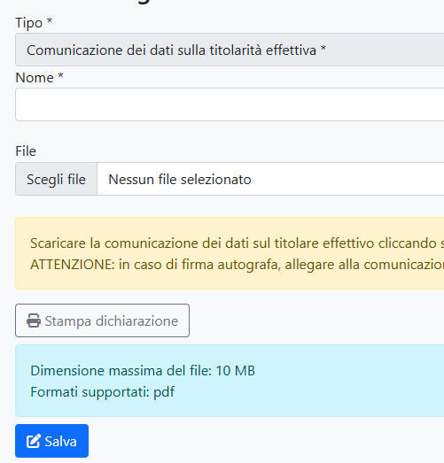
Allegati – titolare effettivo
Cliccare sul tasto AGGIUNGI per accedere al caricamento.
Cliccare il tasto STAMPA DICHIARAZIONE per scaricare automaticamente la comunicazione dei dati sulla titolarità effettiva, precompilata con i dati inseriti nell’apposita sezione dell’anagrafica dell’azienda (si vedano slide iniziali sul titolare effettivo).
Una volta scaricata, il legale rappresentante deve FIRMARE la comunicazione. ATTENZIONE: in caso di firma autografa è necessario allegare anche il documento di identità del LR in un unico PDF.
Caricare la comunicazione firmata attraverso il tasto SCEGLI FILE.
Nel campo NOME inserire la denominazione che si vuole dare all’allegato.
SALVARE.
ATTENZIONE! Per scaricare la «Comunicazione dei dati sulla titolarità effettiva» è necessario aver prima VALIDATO i dati dei titolari effettivi nella relativa sezione dell’anagrafica dell’azienda.

Slide 22
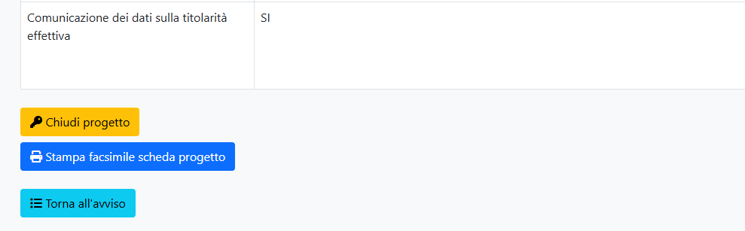
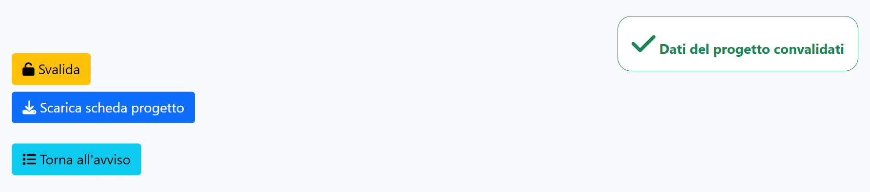
Chiusura del progetto
Solo se il progetto è completo in tutte le sue parti (compresi gli allegati) viene visualizzato il tasto CHIUDI PROGETTO che permette di bloccare tutti i dati inseriti.
È possibile svalidare il progetto solo se non si è proceduto alla sottoscrizione definitiva.
Attraverso il tasto SCARICA SCHEDA PROGETTO è possibile scaricare l’anteprima della scheda progetto così come verrà inviata all’Amministrazione. Se il progetto non è ancora stato chiuso è possibile visualizzare un FAC-SIMILE.

Slide 23
SOTTOSCRIVERE UN PROGETTO
<a href="https://storyset.com/work">Work illustrations by Storyset</a>

Slide 24
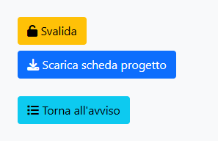
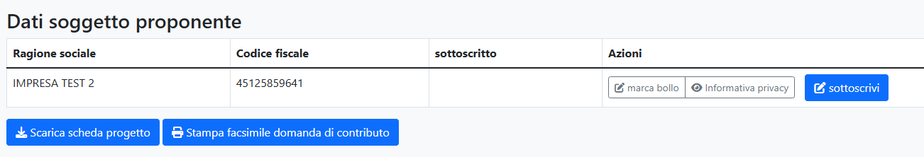
Informativa privacy e fac-simili
Una volta chiuso il progetto è necessario TORNARE ALL’AVVISO per poter procedere con la sottoscrizione.
Cliccare il tasto SOTTOSCRIZIONE per procedere.
È possibile scaricare il FAC-SIMILE della domanda di contributo prima di procedere alla sottoscrizione.
Selezionare per scaricare e prendere visione dell’INFORMATIVA PRIVACY.

Slide 25
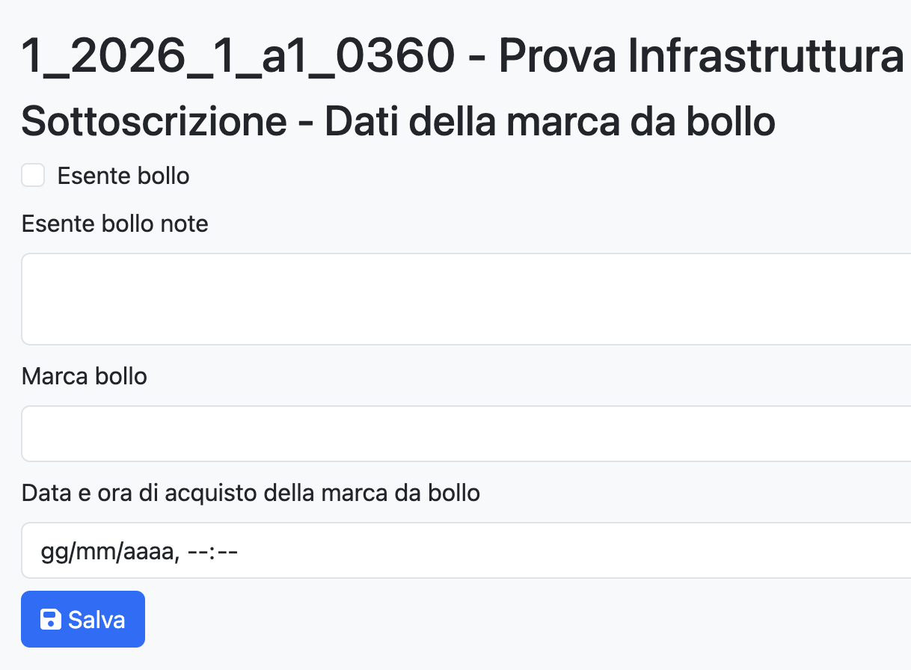
Marca da bollo
Cliccare per accedere alla compilazione dei dati della marca da bollo.
In caso di esenzione, selezionare l’apposito riquadro e riportare nel box ESENTE BOLLO NOTE la motivazione per la quale si è esentati.
In caso contrario inserire il numero della marca da bollo, data e ora di emissione.
Cliccare quindi il tasto SOTTOSCRIVI per procedere con la sottoscrizione definitiva della domanda di incentivo.

Slide 26
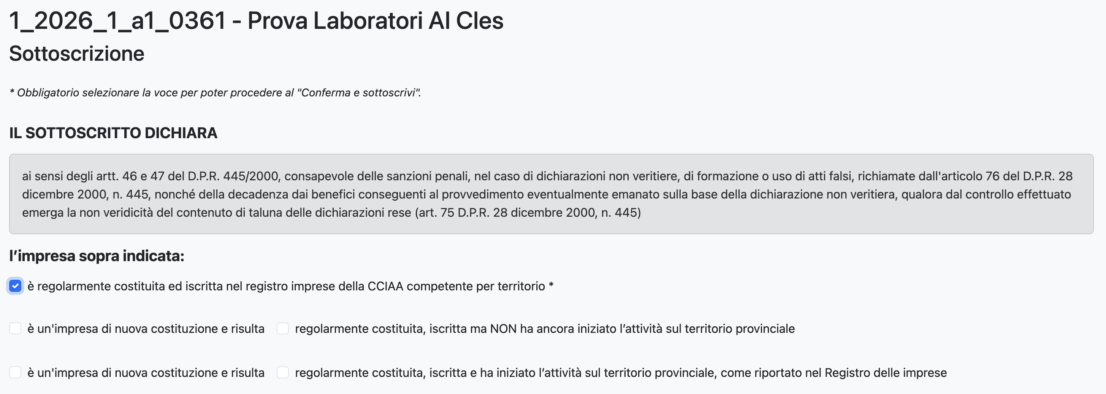
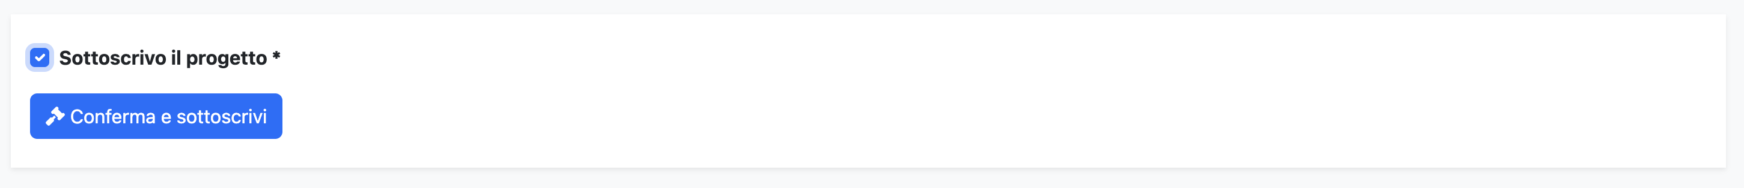
Sottoscrivere definitivamente
Selezionare tutte le dichiarazioni obbligatorie e, se del caso, quelle non obbligatorie.
Una volta selezionate tutte le dichiarazioni, sottoscrivere definitivamente attraverso il tasto CONFERMA E SOTTOSCRIVI.

Slide 27
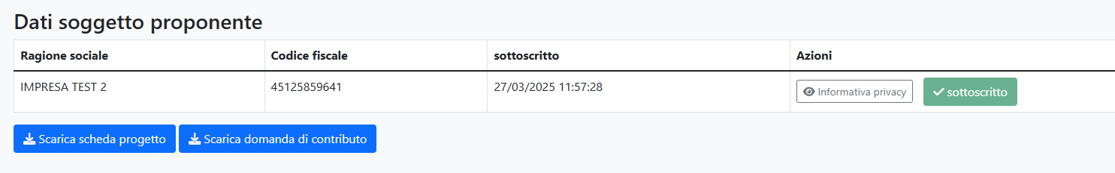
Avvenuta sottoscrizione
Ad avvenuta sottoscrizione sarà possibile scaricare la scheda progetto e la domanda di incentivo presentata.

Slide 28
ASSISTENZA
Eventuali problematiche di carattere tecnico legate all'utilizzo della piattaforma devono essere segnalate per mail scrivendo a assistenzafesrtn@performer.it, specificando anche:
nominativo;
codice fiscale dell'azienda;
contatto telefonico;
codice identificativo della domanda (se disponibile).
L'assistenza tecnica è attiva dal lunedì al venerdì, dalle ore 9:00 alle ore 18:00 (esclusi i giorni festivi).
<a href="https://storyset.com/communication">Communication illustrations by Storyset</a>

